Slide 1




AToMiQA
A
Tool for
Microdosimetric
Quality
Assurance
Anna Bianchi
INFN - LNL
19 Novembre 2024

Slide 2
Stato dell’arte

Slide 3
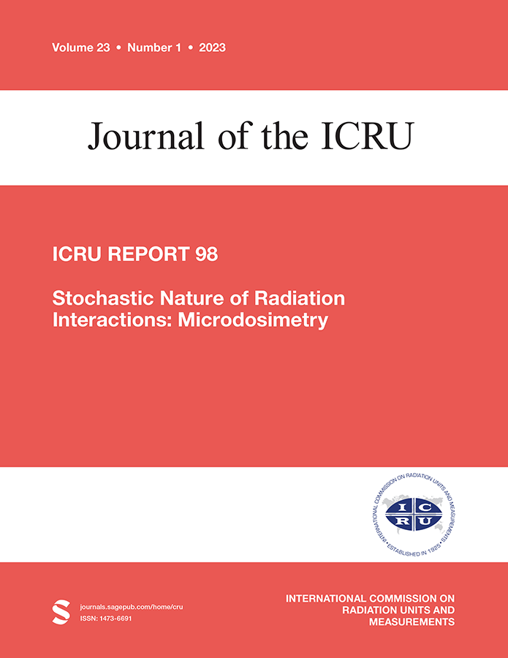
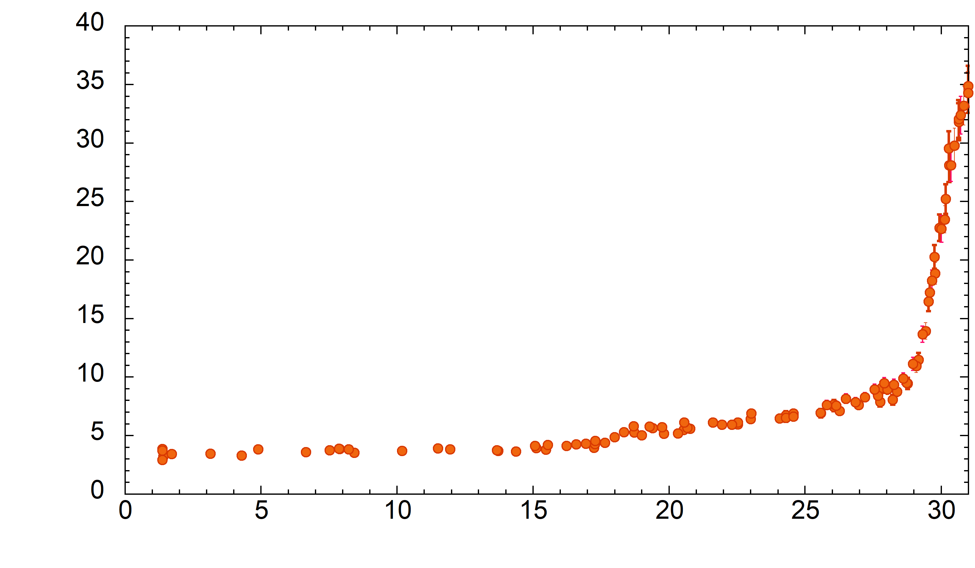
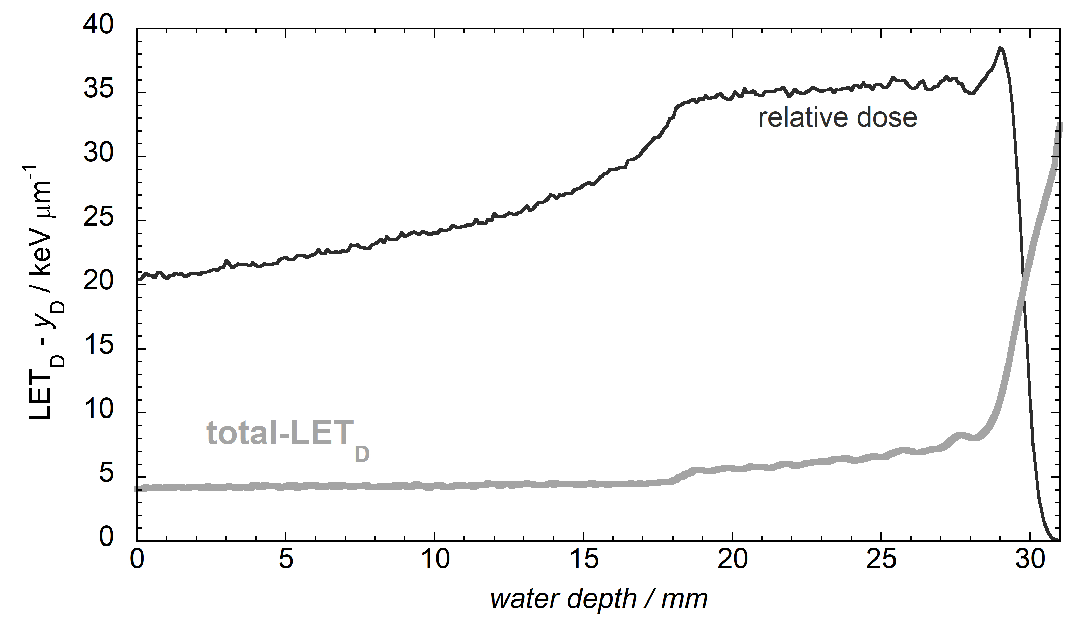
Microdosimetria in clinica - LET
When the mean number of charged particles, including delta rays originating outside the site, interacting with the volume of interest is small, the stochastic nature of the radiation interactions should be considered. Such a situation will arise when the reciprocal of the particle fluence is comparable to or larger than the cross-sectional area of the volume of interest. In mixed radiation fields the fluence of the higher LET components should be considered.
62 MeV SOBP
CATANA beam line @LNS - INFN
TPS con qualità di radiazione - RQ
(RBE-LET)
Possibilità di riprodurre LET
3

Slide 4
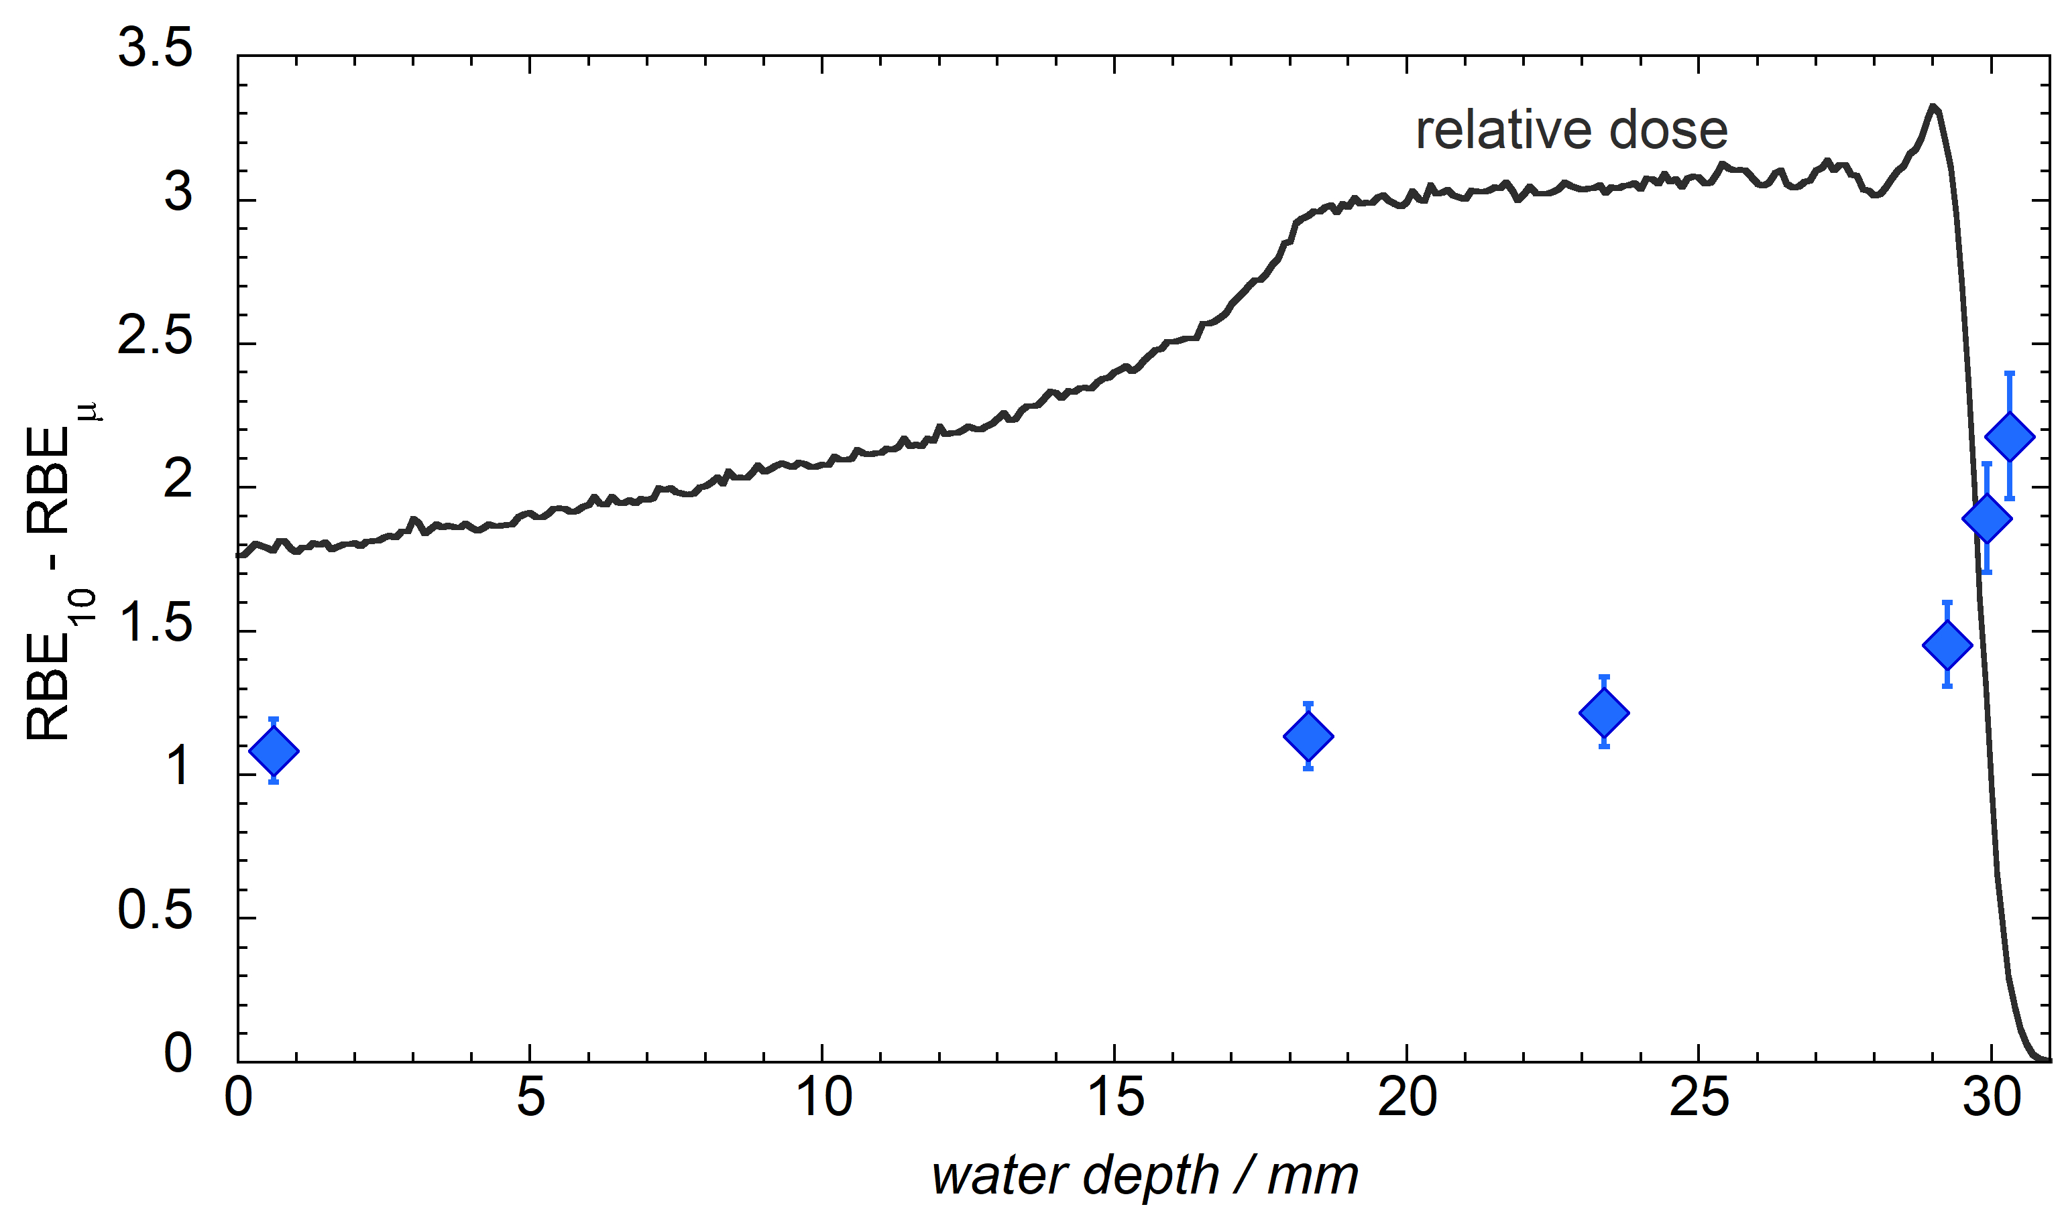
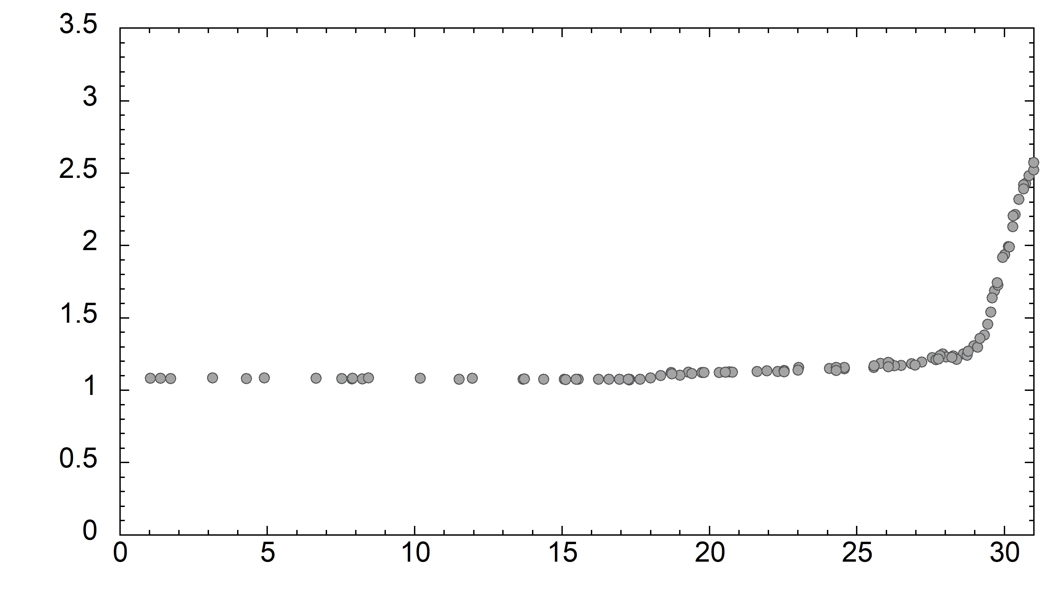
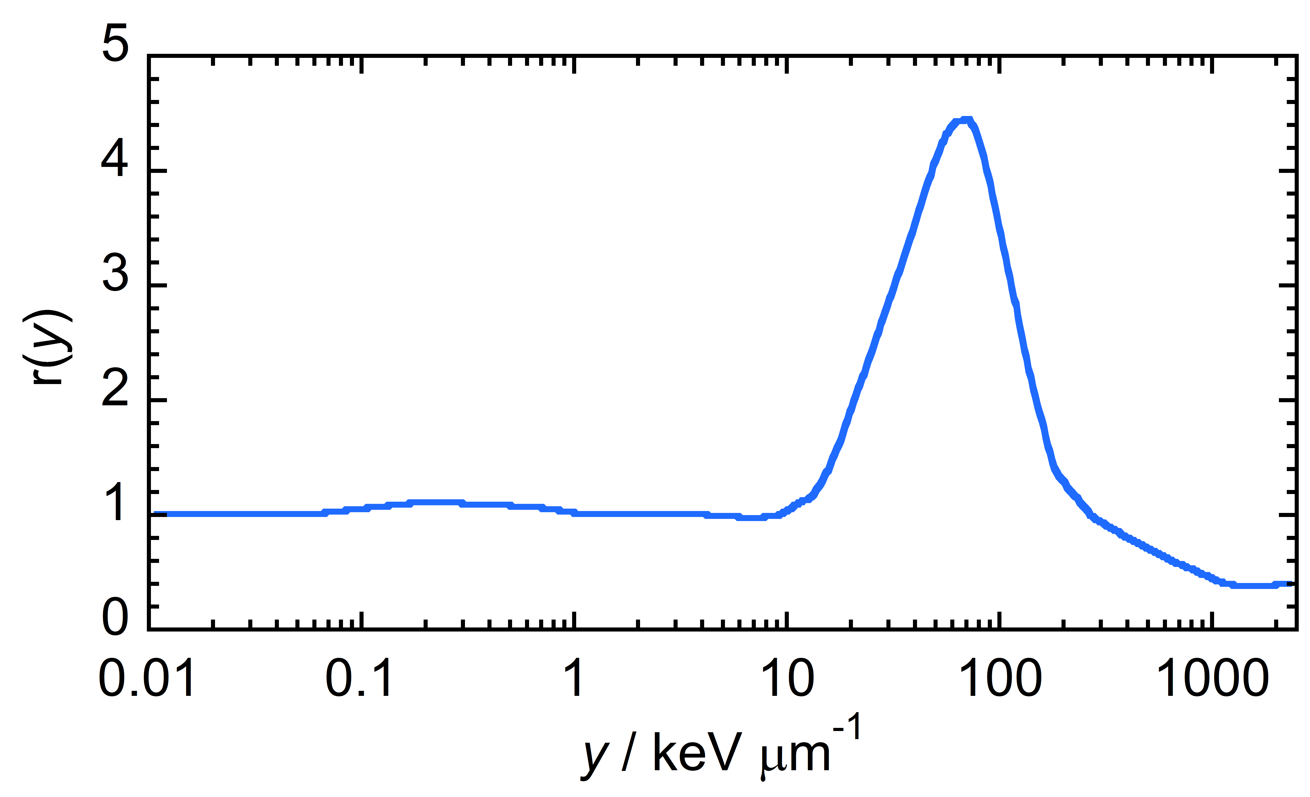
Microdosimetria in clinica - RBE
62 MeV SOBP
CATANA beam line @LNS - INFN
Pihet et al., Radiat Prot Dos, Vol.31(1-4), 1990 https://doi.org/10.1093/oxfordjournals.rpd.a080709
Chaudary et al., Int J Radiat Oncol Biol Phys. 2014 Sep 1;90(1):27-35. doi: 10.1016/j.ijrobp.2014.05.010.
Possibilità di riprodurre RBE
RBE = 1.1
RBE₁₀ – U87 cell line
Servono strumenti per introdurre nuova QA per la RQ
4

Slide 5
Rivelatori
Rivelatori per QA microdosimetrica
Alta sensibilità
Siti simulati micrometrici e sub-micrometrici
Tessuto-Equivalenza
Alti flussi
TEPCs
Alta sensibilità
Siti simulati micrometrici e sub-micrometrici
SSDs
Alta sensibilità
Alti flussi
(max ~5·10⁶ p s⁻¹ cm⁻²)
Siti simulati micrometrici e sub-micrometrici
Tessuto-Equivalenza
Tessuto-Equivalenza
Alti flussi
TEPCs
5

Slide 6

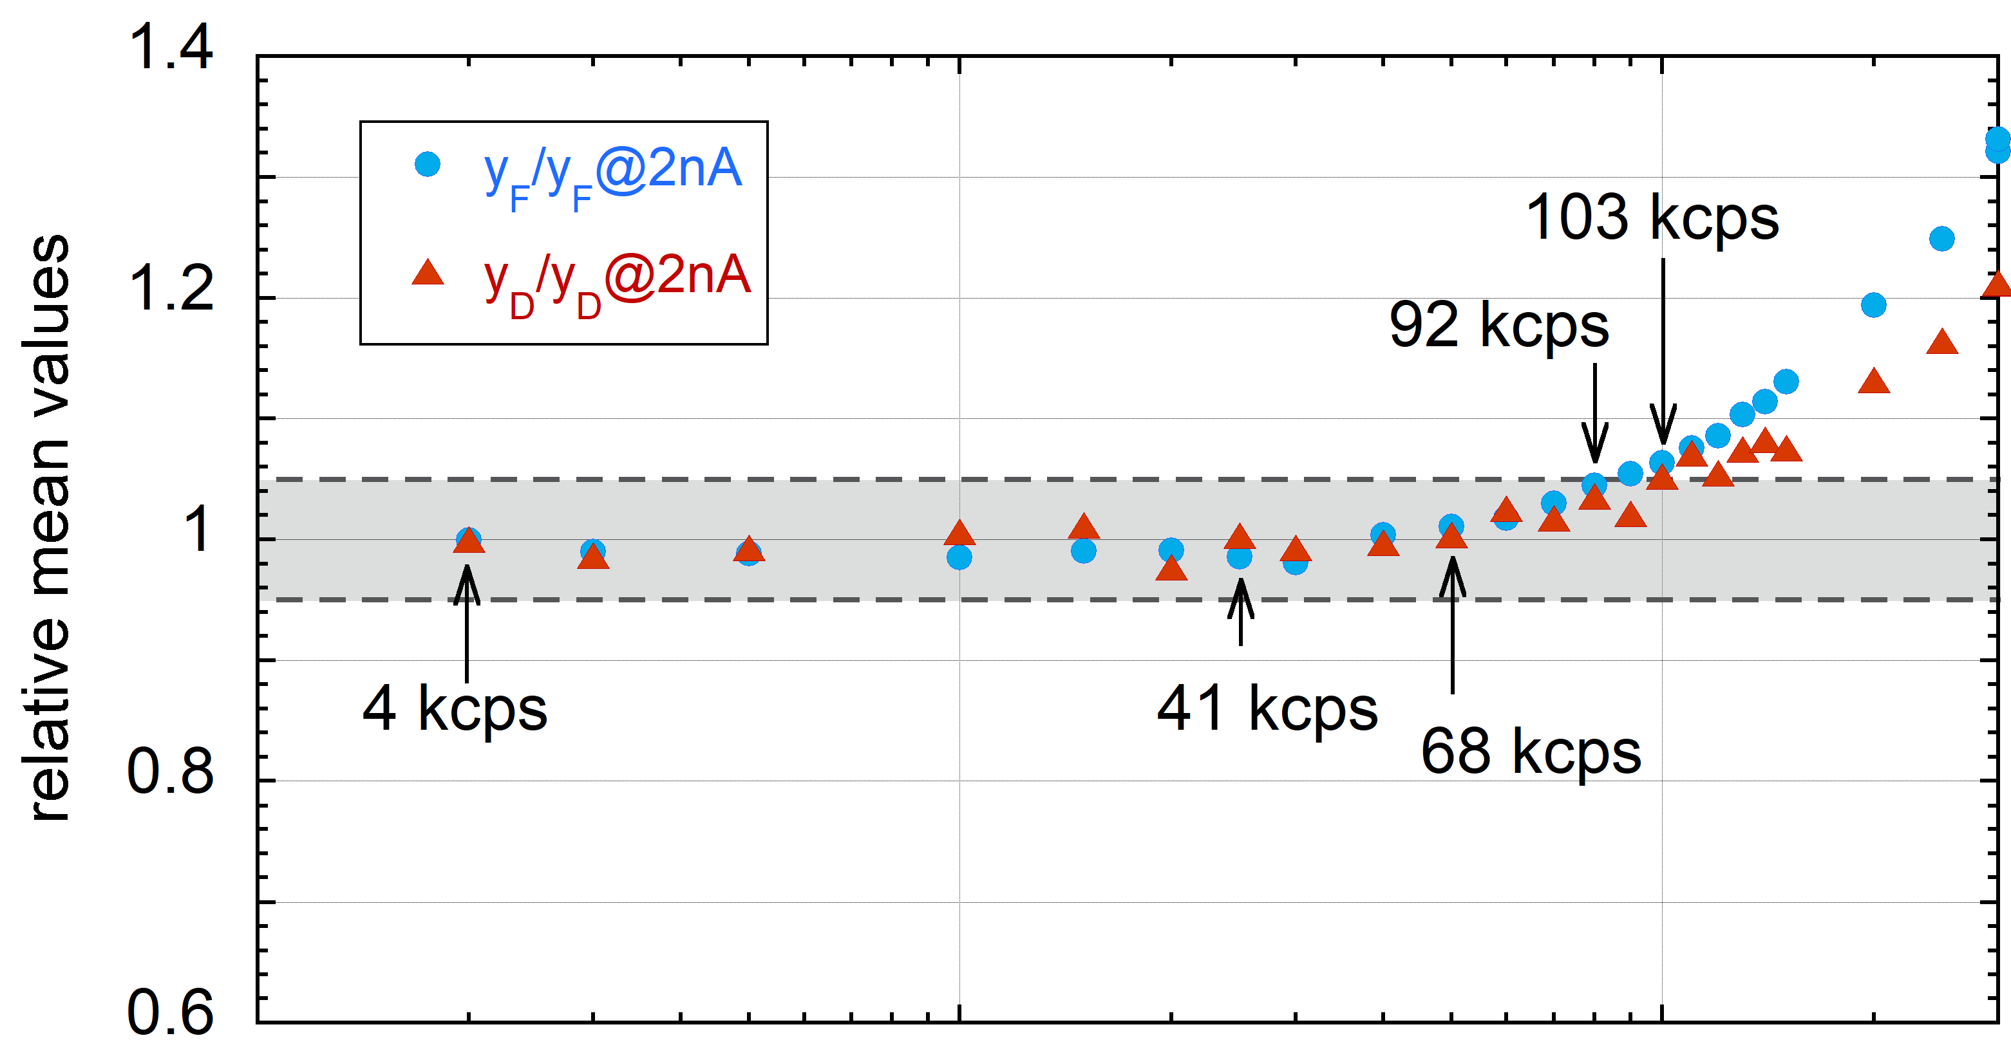


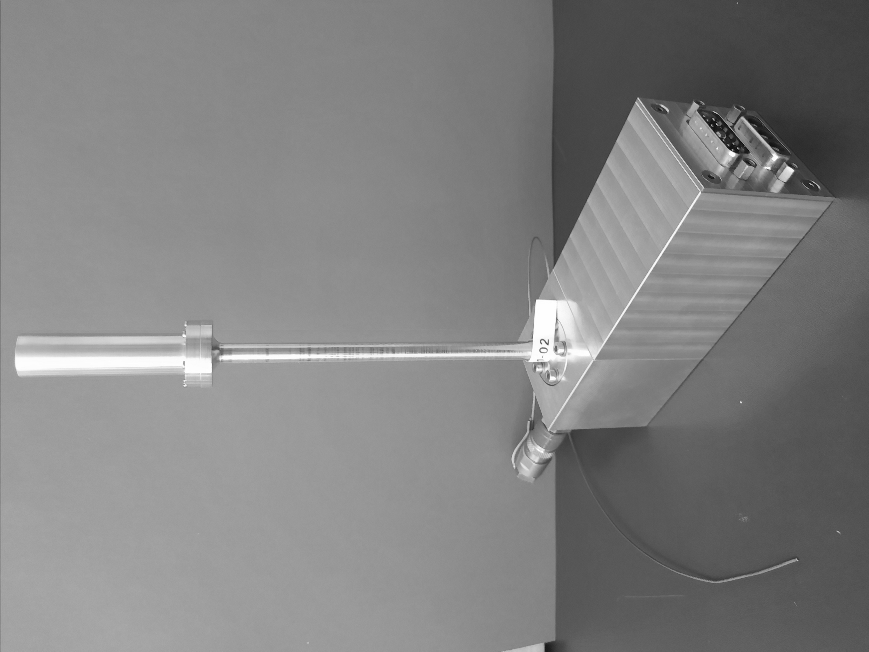

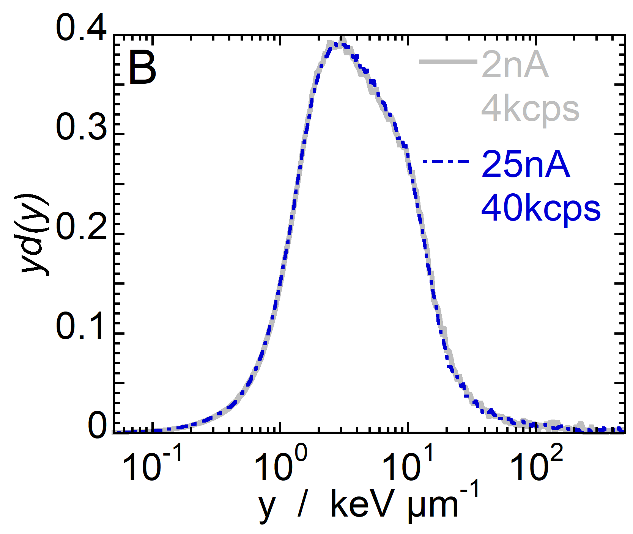
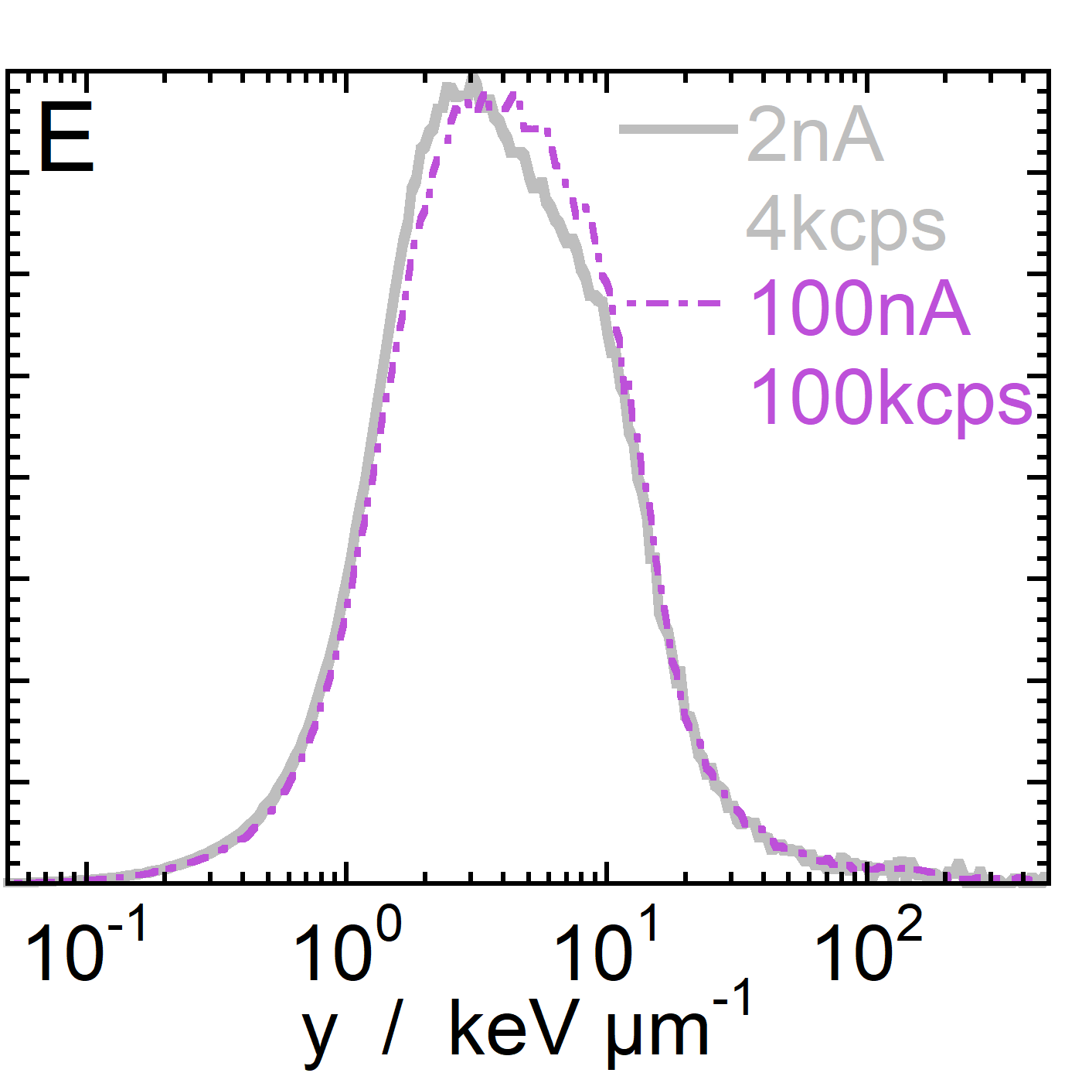
Mini-TEPC
Clinico: 10⁸ - 10⁹ p s⁻¹ cm⁻²
Ora: 10⁶-10⁷ p s⁻¹ cm⁻²
0.8 mm³ volume
sensibile
6

Slide 7

La varianza-covarianza

Slide 8

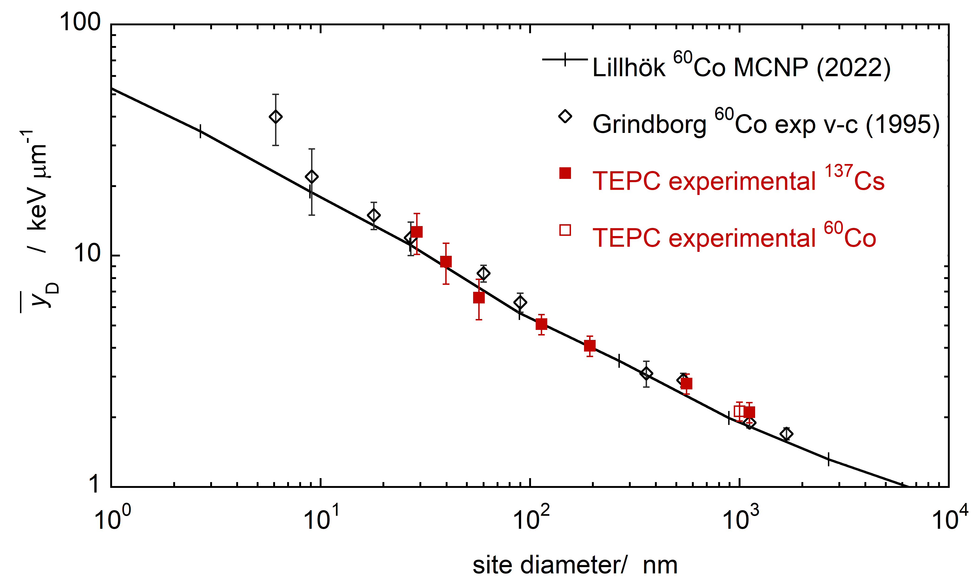

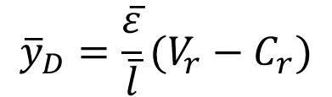
La tecnica della varianza-covarianza
… tecnica sviluppata negli anni ‘70¹
Misure di multi-evento ripetute ad intervalli di tempo costante con 2 rivelatori
$${\overline{y}}_{D}=\frac{\overline{ε}}{\overline{l}}(V_{r}−C_{r})$$
Singolo-evento
Multi-evento
Rivelatori di riferimento: camere a ionizzazione
Non misurano spettri microdosimetrici in singolo evento
Possiamo sfruttare la tecnica per uno strumento clinico combinato?
Bianchi A., Selva A., Eliasson L., Lillhök J., Rabus H., Conte V., 2024, Microdosimetry at the nanometre level with different techniques, Radiat. Phys. Chem. 221 (111778),
https://doi.org/10.1016/j.radphyschem.2024.111778
¹Bengtsson LG, 1970, Assessment of dose equivalent from fluctuations of energy deposition. In: Proceedings of the Second Symposium on Microdosimetry, EUR 4452 d-f-e. HG Ebert (ed.) Euratom, Brussels
8

Slide 9
AToMiQA

Slide 10

Obiettivi
Microdosimetria a gas per correnti cliniche
Misure a correnti cliniche possibili solo in distal e fall-off
Metodologia
1. Tecnica varianza-covarianza in adroterapia
Tecnica validata per neutroni e fotoni da sorgente
2. TEPCs (+ singolo evento = intera info spettrale)
Tecnica validata con camere a ionizzazione (solo valori medi)
3. Tecnica varianza-covarianza con un solo rivelatore alla proton terapia
Tecnica varianza-covarianza con un rivelatore* con sorgente gamma
10
*Eliasson L., et al.., 2024, Radiat Phys Chem, 221 (111779), https://doi.org/10.1016/j.radphyschem.2024.111779

Slide 11

Deliverable
Prototipo di un TEPC e relativa metodologia di misura, per lo studio degli aspetti stocastici dell’interazione radiazione-materia in adroterapia (ai flussi clinici)
Impatto e ricadute
Sistemi avanzati di treatment planning che tengono conto della RQ, e relative procedure di QA
Singolo-evento
(PA in carica)
Multi-evento (PA in corrente e integratore a tempi variabili)
11

Slide 12
Work Packages
WP1
Rivelatori
WP2
Sviluppo elettronica
Test in campo di radiazione
Ricerca ottimizzazione condizioni di misura
Design e costruzione sulla base dei parametri ottenuti in indagine WP1
12

Slide 13
Cronoprogramma 1° anno
Task 1° anno | Gennaio | Febbraio | Marzo | Aprile | Maggio | Giugno | Luglio | Agosto | Settembre | Ottobre | Novembre | Dicembre
WP2 – Schede su design esistente |  |  | M1
WP1 – Sviluppo ed eventuali modifiche 2 TEPCs 4MiCA |  |  | M2
WP1 – Misure in campi di radiazione |  |  |  |  |  |  |  |  |  |  |  | M3
WP1 – Calcoli COMSOL/MC |  |  |  |  |  |  |  |  |  |  |  | M4
WP2 – Progetto e verifica nuova elettronica ottimizzata |  |  |  |  |  |  |  |  |  |  |  | M5
WP2 – Inizio studi su sistema di acquisizione digitale |  |  |  |  |  |  |  |  |  |  |  | M6
Milestones 1° anno | Data completamento
WP2 – M1: Schede su design esistente | 31.03.2025
WP1 - M2: Sviluppo 2 TEPC | 31.03.2025
WP1 - M3: Misure in campi di radiazione | 31.12.2025
WP1 - M4: Confronto con simulazioni TOPAS | 31.12.2025
WP2 - M5: Progetto e verifica nuova elettronica ottimizzata | 31.12.2025
13

Slide 14
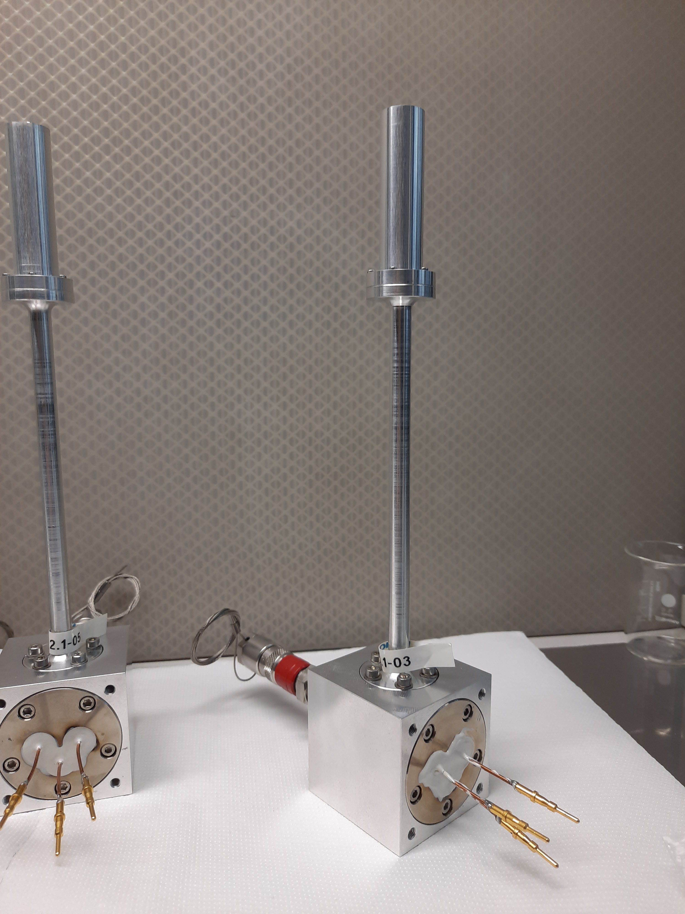
Mitigazione
2 attualmente in uso ottimizzati per misure in singolo-evento
Non senza interferenze con i progetti esistenti.
Si cercherà la strategia migliore per la riuscita di tutti i progetti (esistenti e AToMiQA)
14

Slide 15
Cronoprogramma 2° anno
Task 2° anno | Gennaio | Febbraio | Marzo | Aprile | Maggio | Giugno | Luglio | Agosto | Settembre | Ottobre | Novembre | Dicembre
WP1 – Misure IC-TEPC (collaborazione Swedish Radiation Safety Authority) |  |  |  |  |  |  |  |  |  |  |  | M7
WP2 – Nuova elettronica e test |  |  |  |  | M8
WP1 – Indagine uso di un singolo rivelatore |  |  |  |  |  |  |  |  |  |  |  | M9
WP1 – Simulazioni MC
WP1/2 – Resoconto sull’applicazione della varianza covarianza in adroterapia |  |  |  |  |  |  |  |  |  |  |  | M10
Milestones 2° anno | Data completamento
WP1 – M7: Misure con TEPC-IC | 31.12.2026
WP2 – M8: Nuova scheda per entrambe le modalità e test | 31.05.2026
WP1 – M9: Indagine metodologia a singolo rivelatore | 31.12.2026
WP1/2 - M10: Resoconto su indagine metodologia in adroterapia | 31.12.2026
15

Slide 16
Anagrafica
Nome | Età | Unità | FTE
Anna Bianchi* | 31 | INFN-LNL | 0.9
Valeria Conte | 60 | INFN-LNL | 0.4
Alberto Fazzi* | 67 | INFN-Milano | 0.5
Davide Bortot | 37 | INFN-Milano | 0.3
Davide Mazzucconi | 33 | INFN-Milano | 0.5
Stefano Agosteo | 62 | INFN-Milano | 0.2
Andrea Fabbri* | 42 | INFN-Roma Tre | 0.1
Lucrezia Bianchi | 26 | INFN-Roma Tre | 0.4
Totale |  |  | 3.3
* Responsabile locale
Età media pesata con FTE: 42.4 anni
16

Slide 17
Richieste finanziarie
DAQ digitale
Schede elettronica
HV basso rumore
Totale: 67k€
Schede elettronica
Totale: 32k€
17

Slide 18

Giudizio panel pre-selezione
1. This is a subsequent step compared to the previous MUSICA Youth Grant project, won by the same proponent, in which the device was developed and patented.
MUSICA
AToMiQA
Siti simulati micrometrici e sub-micrometrici
Alti flussi
(max 5·10⁶ p s⁻¹ cm⁻²)
Qual è il sito più significativo?
Possiamo superare questo limite?
Ricerca
Applicazione
2. Staff involvement is adequate for the planned activities, although a higher number of FTEs could accelerate the results.
18

Slide 19
Grazie per l’attenzione!
Anna Bianchi
anna.bianchi@lnl.infn.it
19 Novembre 2024

